Slide 1
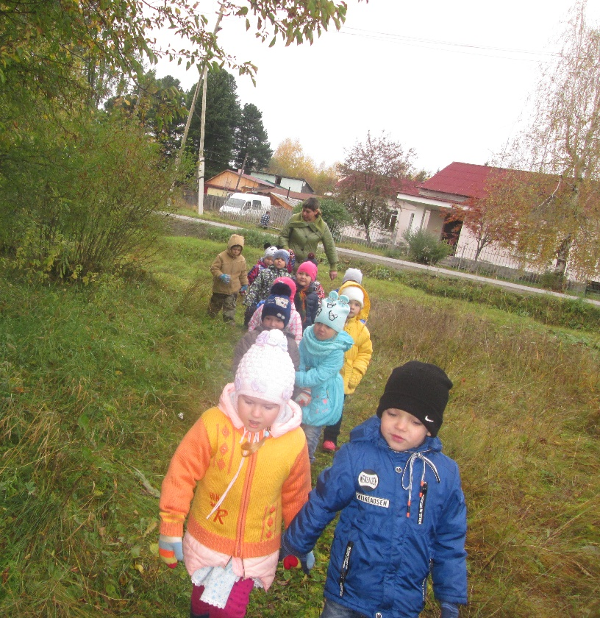
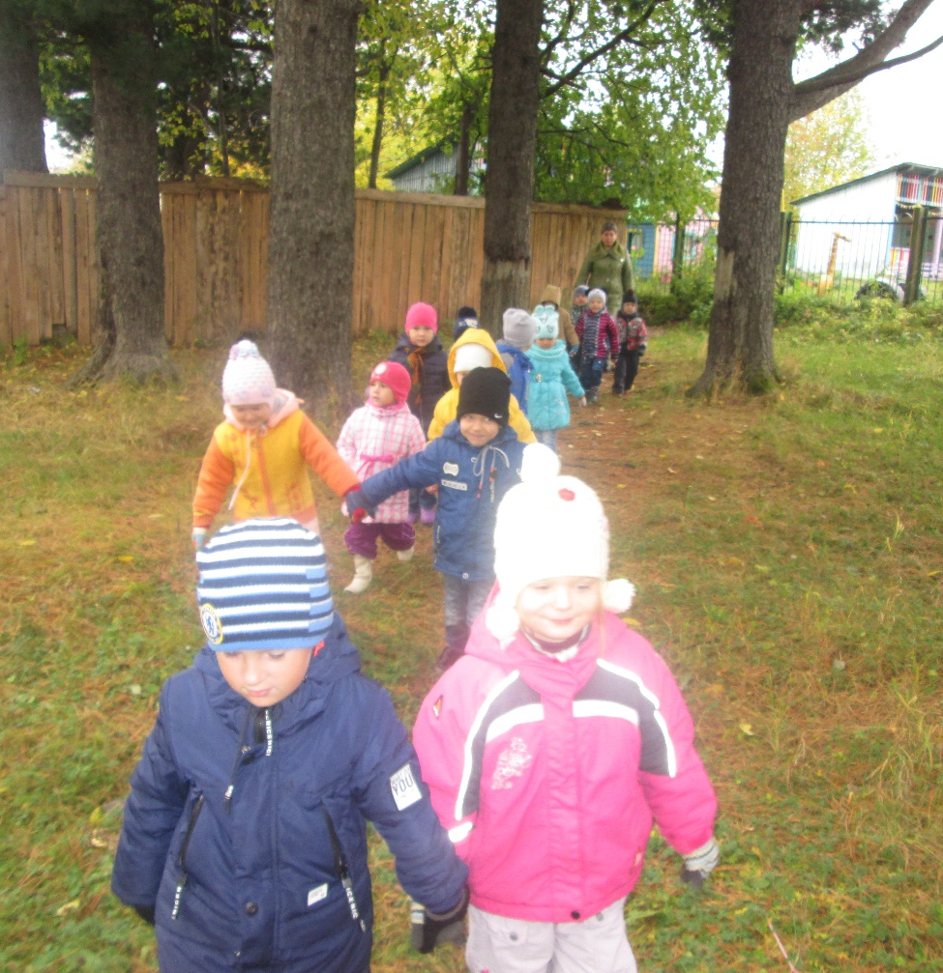
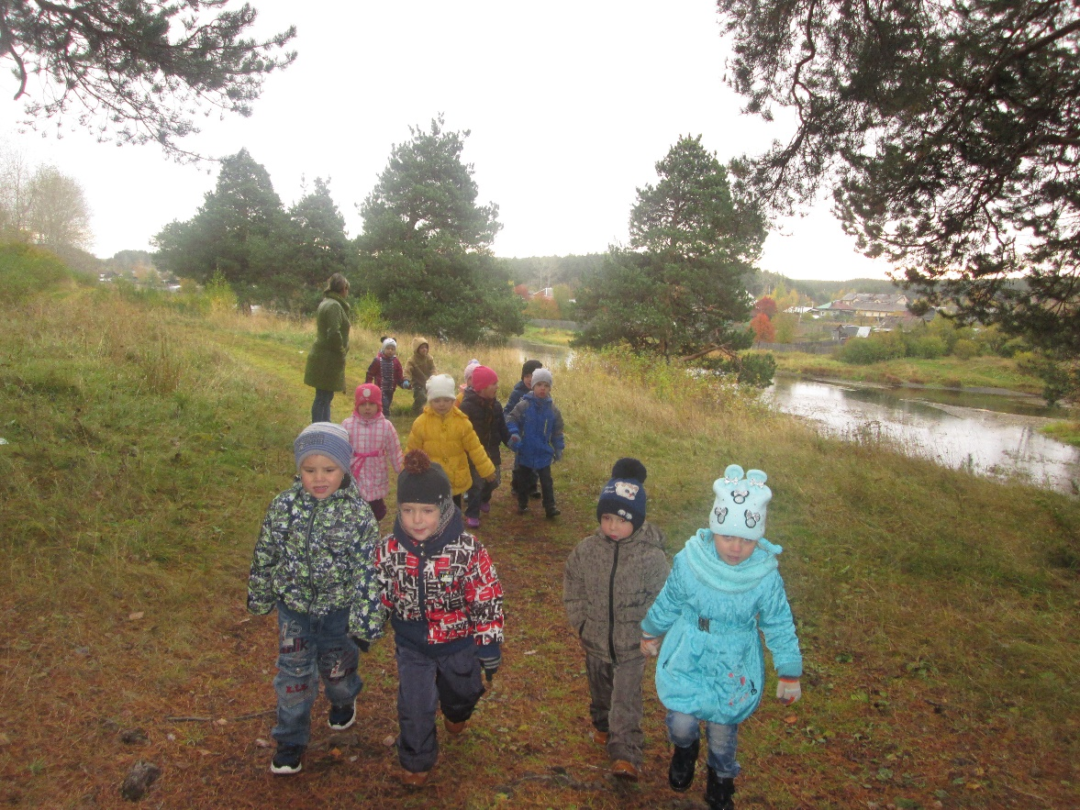
Чтоб всегда здоровым быть,
Нужно нам в поход ходить.
На природе отдыхать,
Свежим воздухом дышать.

Slide 2
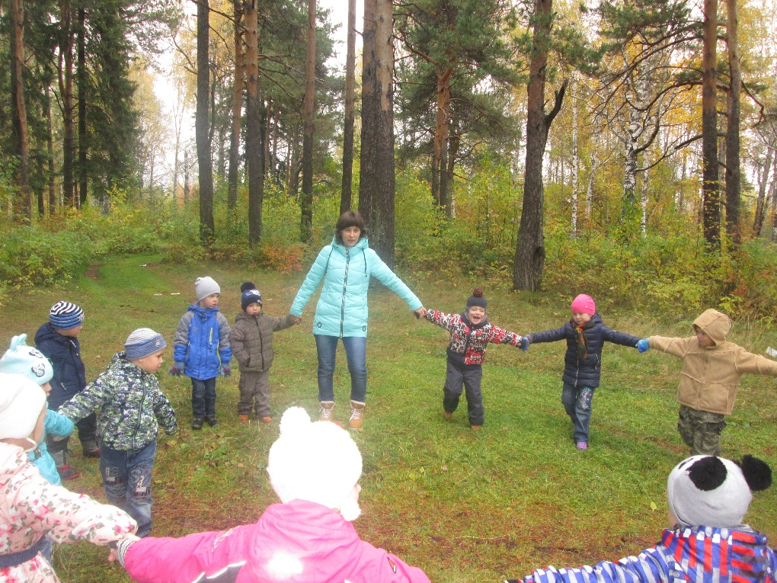
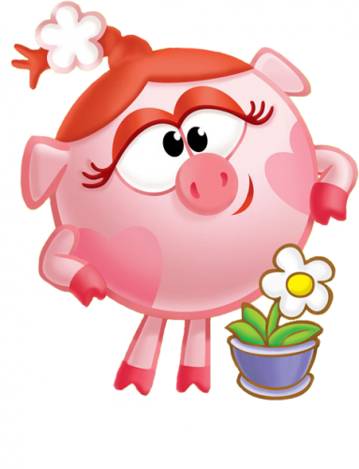
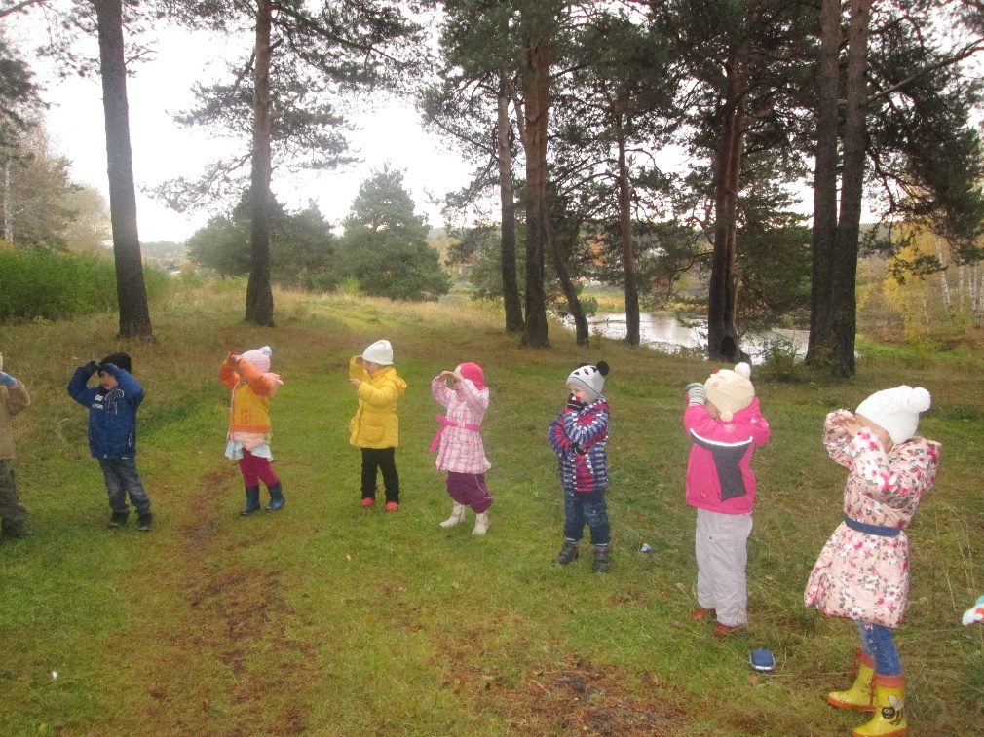
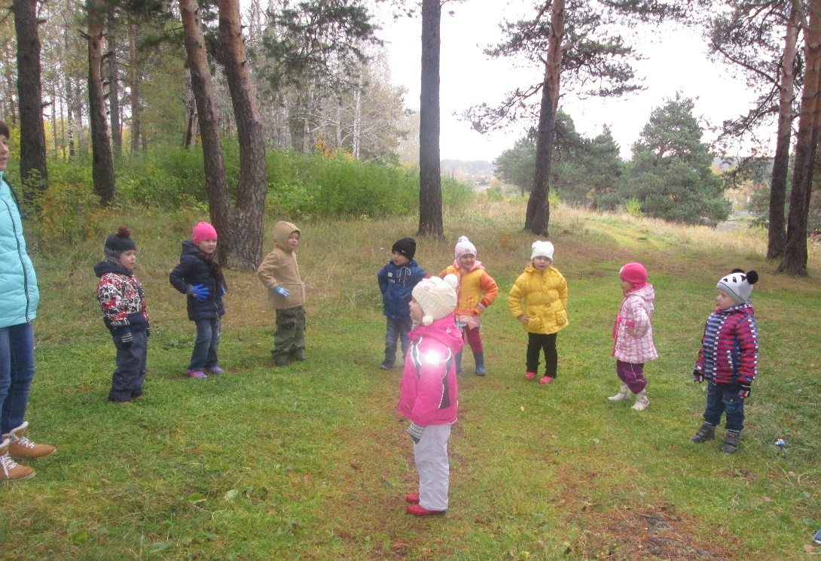
Мы немножко поиграем,
А теперь в кружок мы встанем.
Ты загадку отгадай,
Кто позвал тебя узнай!

Slide 3
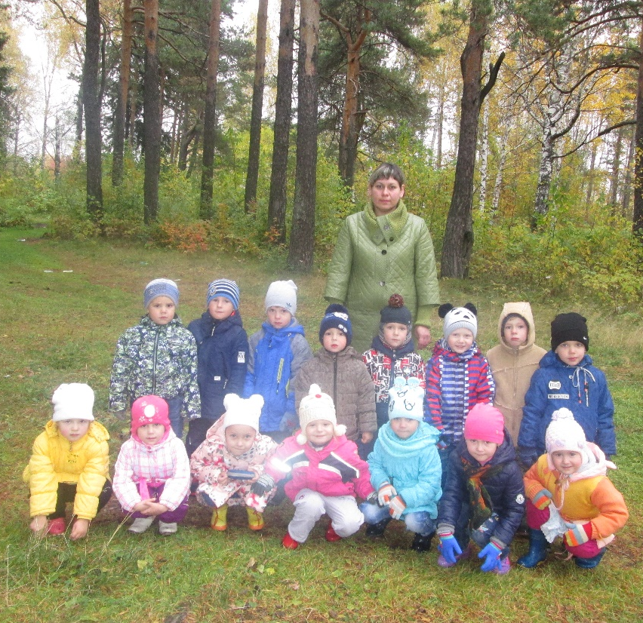
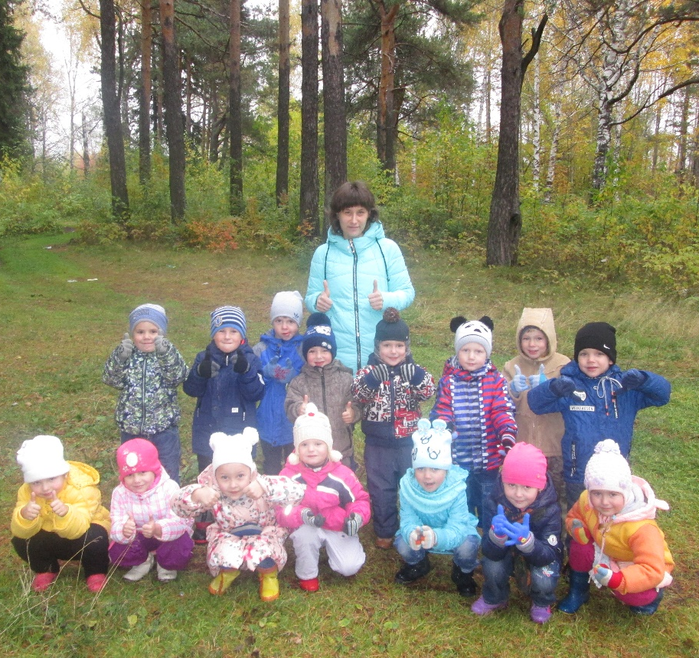
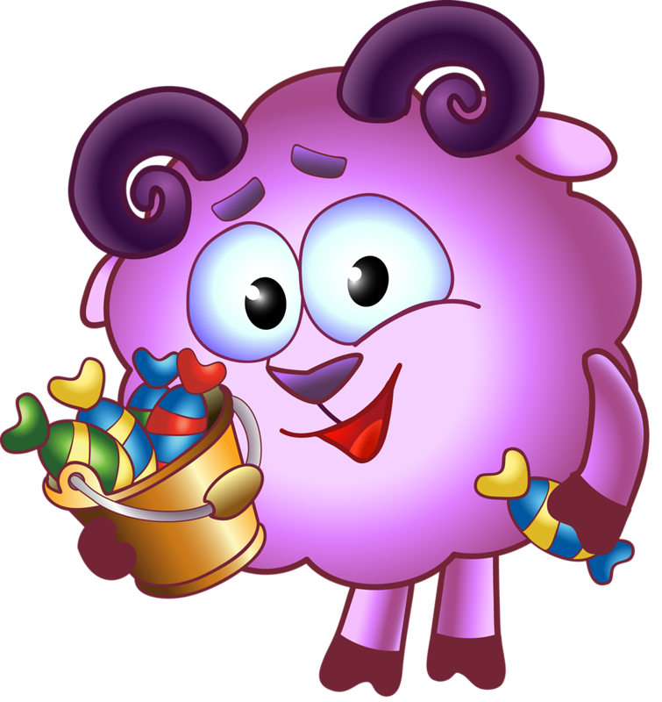
Нельзя нам на свете прожить без чудес, Они нас повсюду встречают. Волшебный, осенний и сказочный лес Нас в гости к себе приглашает.
Закружится ветер под песню дождя, Листочки нам под ноги бросит. Такая красивая эта пора: Пришла к нам опять Чудо-Осень

